Slide 1
Уланов сергей 9б

Slide 2
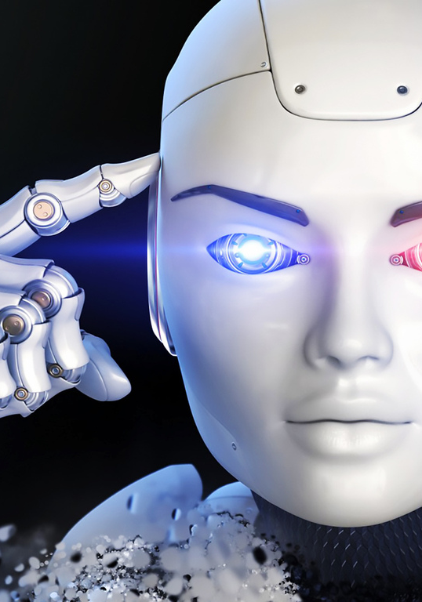
Искусственный интеллект:
Искусственный интеллект-это научное направление, разрабатывающее методы, позволяющие электронно-вычислительной машине решать интеллектуальные задачи, то есть моделированием разумного поведения.

Slide 3
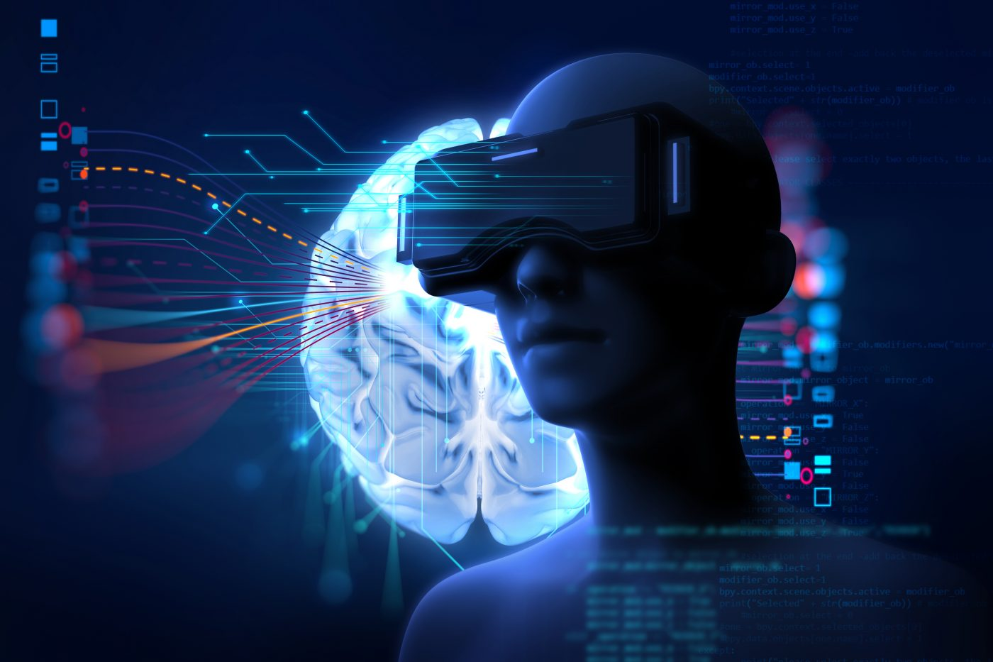
Виртуальная реальность:
Виртуальная реальность — это созданный компьютером мир, доступ к которому можно получить с помощью иммерсивных устройств — шлемов, перчаток, наушников. Объекты виртуальной реальности обычно ведут себя близко к поведению аналогичных объектов материальной реальности.

Slide 4
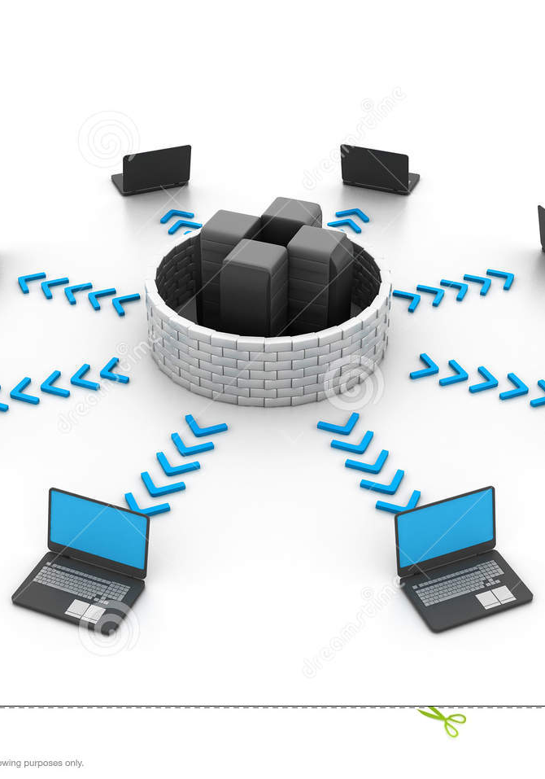
Грид:
Грид — согласованная, открытая и стандартизованная компьютерная среда, которая обеспечивает гибкое, безопасное, скоординированное разделение вычислительных ресурсов и ресурсов хранения информации, которые являются частью этой среды, в рамках одной виртуальной организации.

Slide 5

Облачные вычисления:
Облачные вычисления — молодая и быстро развивающаяся область IT. Современный потребитель IT-услуг должен не только знать о существовании облачных сервисов, но и различать их с точки зрения пользователя, понимать их возможности и ограничения.

Slide 6
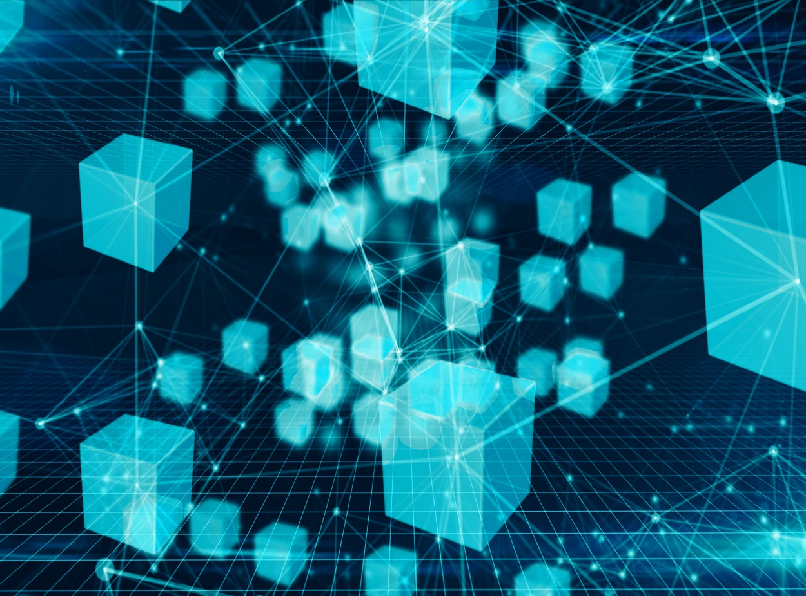
Блокчейн:
Блокчейн — это распределенная база данных, которая содержит информацию обо всех транзакциях, проведенных участниками системы. Блокчейн по сути состоит только из истории транзакций. Он не хранит баланс каждого кошелька, иначе бы нам пришлось изобретать дополнительные способы защиты

Slide 7
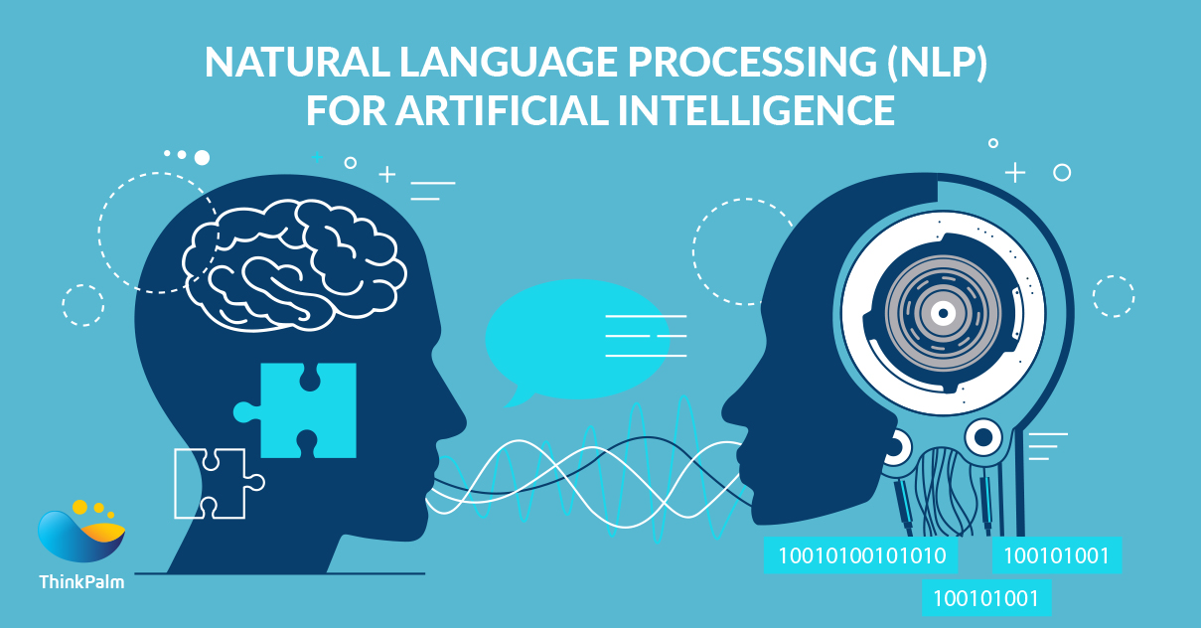
Обработка естественных языков:
Обработка естественного языка это изучение компьютерных программ, которые используют естественный или человеческий язык в качестве входных данных. Приложения для обработки естественного языка могут подходить к задачам, варьирующимся от низкоуровневой обработки, такой как присвоение частей речи словам, до задач высокого уровня, таких как ответы на вопросы.

Slide 8
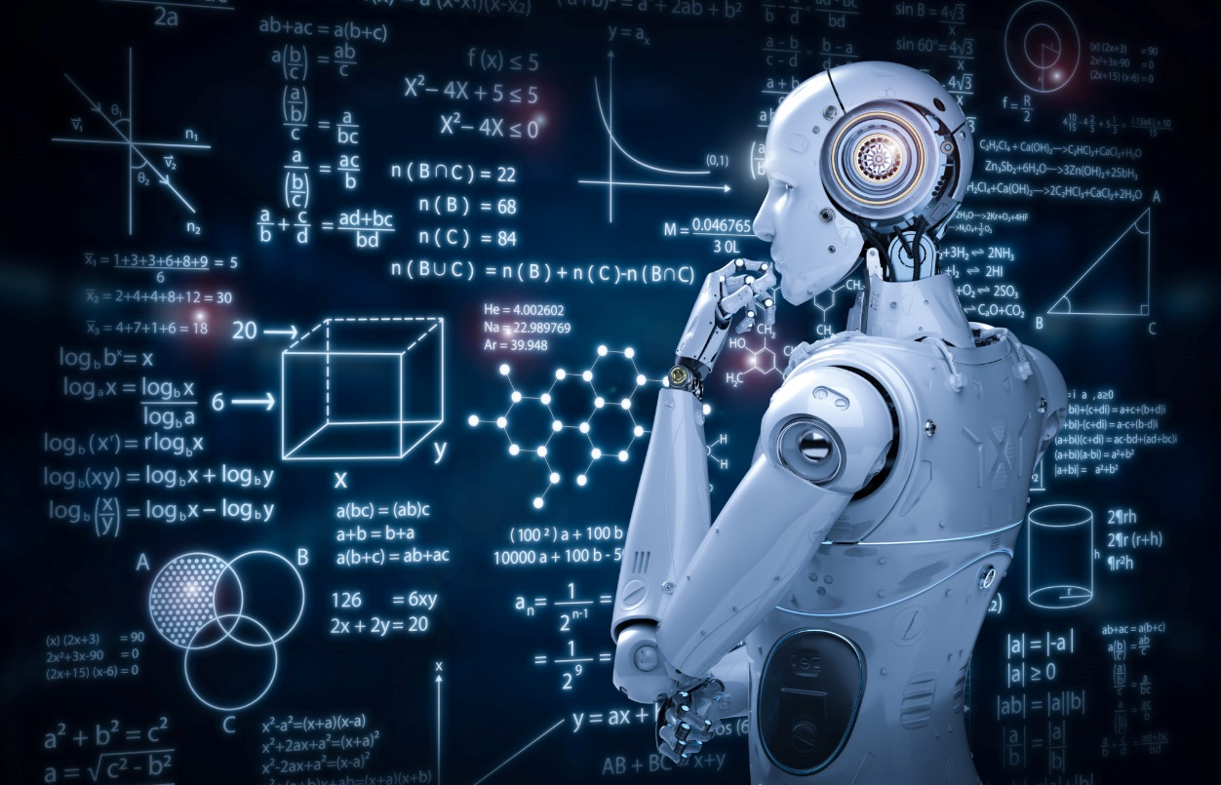
Машинное обучение:
Машинное обучение (ML) — это использование математических моделей данных, которые помогают компьютеру обучаться без непосредственных инструкций. Оно считается одной из форм искусственного интеллекта (ИИ).

Slide 9
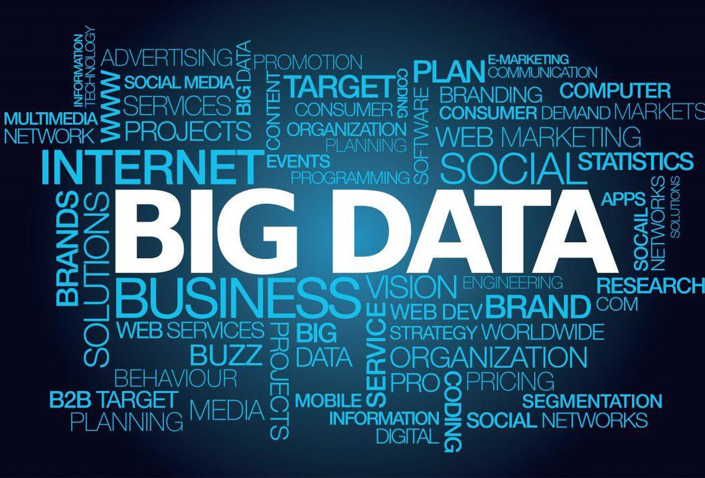
Большие данные:
Большие данные — это разнообразные данные, которые поступают с постоянно растущей скоростью и объем которых постоянно растет. Большие данные несут в себе много полезной информации, на основе которой компании создают новые возможности и формируют бизнес-модели. Работа с большими данными делится на 3 этапа: интеграция, управление и анализ.

Slide 10

Интернет вещей:
Интернет вещей– это сеть физических объектов, подключенных к Интернету, чтобы они могли обмениваться данными и информацией, чтобы улучшить производительность, эффективность, услуги и многое другое.

Slide 11
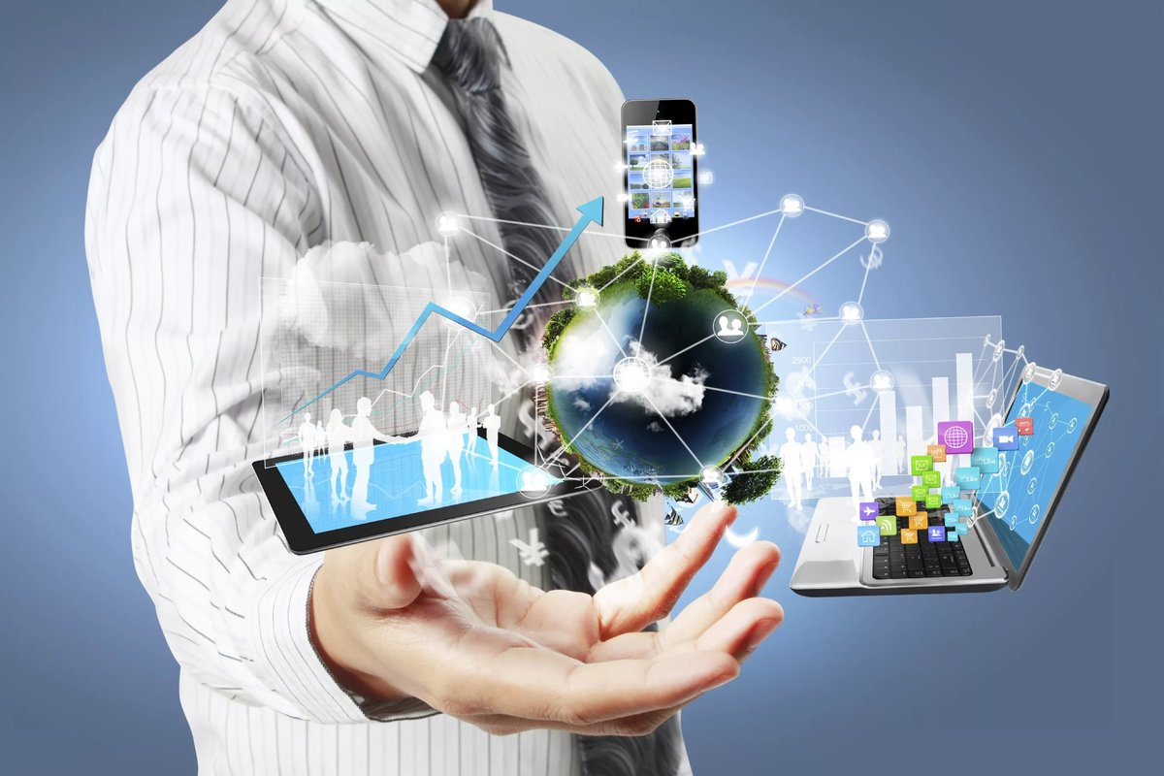
Wi-Fi 6 и 5G
Новые стандарты связи и беспроводного интернета, с одной стороны, помогают работать удаленно из одной точки на высокой скорости, с другой — способствуют развитию интернета вещей и искусственного интеллекта, сделают передачу данных более безопасной. С помощью 5G многие сотрудники смогут окончательно перейти на удаленную работу, а компании — быстрее принимать решения, основываясь на аналитике потоковых данных. С 2021 по 2025 годы технология принесет экономике США до $2,7 трлн и до 16 млн рабочих мест.

